Slide 1
Система оценивания предметных результатов по математике
»

Slide 2
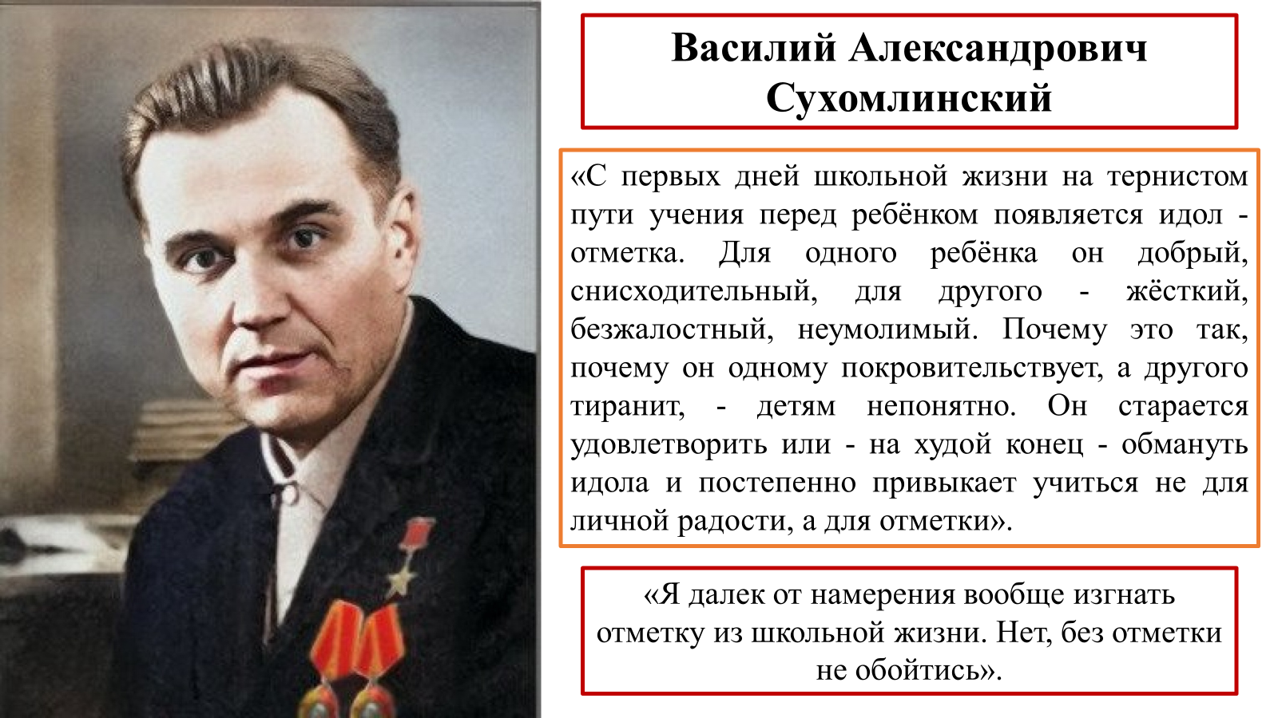

Slide 3
Цель:
объективное определение уровня знаний; развитие навыков самоконтроля; обеспечение обратной связи

Slide 4
Задачи:
выявление пробелов в знаниях;
мотивация к обучению;
корректировка образовательного процесса.

Slide 5
Виды контроля:
Текущее: устные опросы, мини-тесты.
Тематическое: контрольные работы, зачёты.
Итоговое: экзамены, годовые тесты.
Портфолио: проекты, исследования.

Slide 6
Критерии оценки:
Полнота и правильность выполнения.
Логичность рассуждений.
Владение терминологией.
Применение знаний на практике.

Slide 7
Значение для развития личности:
Формирование критического мышления.
Развитие ответственности.
Умение анализировать ошибки.

Slide 8
Правила оценочной безопасности
Не скупиться на похвалу
Хвалить исполнителя, критиковать исполнение
Даже в море неуспеха можно найти островок успешности и закрепиться на нём
Ставить только конкретные цели
Не ставить более одной задачи одновременно

Slide 9
Математический диктант
Оценка «5» – без ошибок;
Оценка «4» – 1–2 ошибки;
Оценка «3» – 3–4 ошибки;
Оценка «2» – 5 и более ошибок.

Slide 10
Комбинированная работа
Оценка "5" - вся работа выполнена безошибочно и нет исправлений.
Оценка "4"- допущены 1-2 вычислительные ошибки.
Оценка "3"- допущены ошибки в ходе решения одной из задач или допущены 3-4 вычислительные ошибки.
Оценка "2"- допущены ошибки в ходе решения 2-ух задач или допущена ошибка в ходе решения одной задачи и 4 вычислительные ошибки.

Slide 11
Тест
Оценка «5» 100% правильно выполненных заданий.
Оценка «4» ставится 80% правильно выполненных заданий.
Оценка «3» ставится 60% правильно выполненных заданий.
Оценка «2» ставится, если правильно выполнено менее 60% заданий.

Slide 12
Грамотно выстроенная система оценивания предметных результатов по математике — залог качественного математического образования, формирования математической грамотности и готовности к жизни в современном обществе.

Slide 13
Спасибо за внимание

